Slide 1
Автоматизация электронной ветеринарной сертификации посредством EDI-технологии.
Рашид Мухарлямов
руководитель проекта «EDI-Меркурий»

Slide 2

Сервис EDI-Меркурий
ЦЕЛИ И ЗАДАЧИ
переложить на плечи EDI-оператора все организационные моменты по освоению, эксплуатации и обновлению интеграции с Ветис.API;
Максимально автоматизировать операции в ФГИС «Меркурий»;
Полностью минимизировать расходы на эксплуатацию;
Применение EDI-интеграции для снижения стоимости внедрения;
Перспективная цель: SaaS-модель обеспечивает возможность продолжения обслуживания в случае недоступности ФГИС «Меркурий».

Slide 3


Сервис EDI-Меркурий
ОБЩАЯ СХЕМА РАБОТЫ
ПРИЁМКА / VETISREQUEST, или RECADV
Интеграционный модуль
1С Э-КОМ,
ИЛИ
Интеграция для иной учетной системы
Сервис EDI-Меркурий
Логика преобразования EDI в запросы ФГИС Меркурий
Логика преобразования данных EDI в данные ФГИС Меркурий
GLN, GTIN, ИНН, КПП и т.д. <-> GUID и UUID объектов в Меркурий
Шаблоны оформления ВСД для разных сетей
Веб-интерфейс для ручной корректировки
Веб-интерфейс управления контрагентами в ФГИС Меркурий
УЧЕТНАЯ
СИСТЕМА
КЛИЕНТА
ПРОИЗВОДСТВО / VETISREQUEST
ФГИС «Меркурий»
КЭШ
ИНВЕНТАРИЗАЦИЯ, УТИЛИЗАЦИЯ, РЕГИСТРАЦИЯ НОМЕНКЛАТУРЫ / VETISREQUEST
ОТГРУЗКА /
DESADV

Slide 4

Сервис EDI-Меркурий
ОБЩАЯ СХЕМА РАБОТЫ ПРИ ПОСТАВКЕ/ПРИЕМКЕ (ПОЛНОСТЬЮ EDI-КОНТРАГЕНТЫ)
7
8
ПОКУПАТЕЛЬ
Приемка груза
(ТН + факт. приёмка
с арт./ШК) / RECADV
Гашение ВСД
к приёмке
6
Отправляется
DESADV
Сервис
EDI – Меркурий
5
3
ГИС Меркурий
Поставщик формирует ТН
и реестр ЭВСД
ГИС регистрирует ЭВСД, Шлюз забирает номера ЭВСД
4
Пересылка ответа ГИС Меркурий (Номера ЭВСД/Причины отказа)
ПОСТАВЩИК
1
2
Поставщик
отправляет DESADV
Шлюз
запрашивает ЭВСД

Slide 5
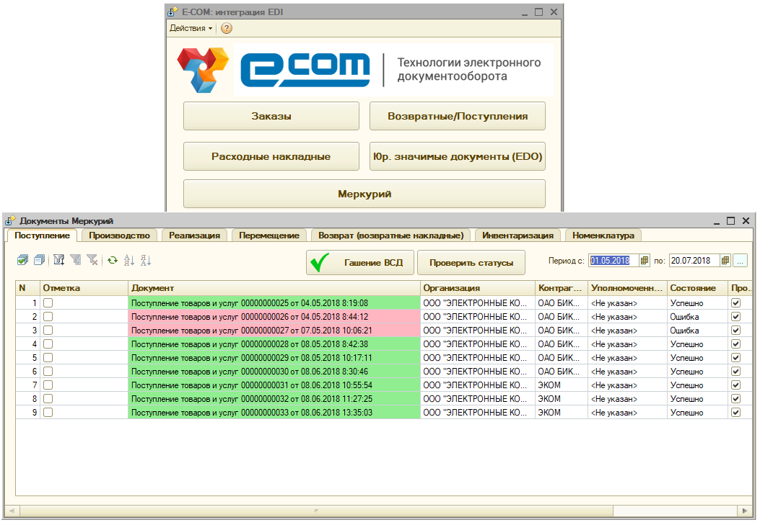
Сервис EDI-Меркурий
1С-Модуль

Slide 6
Сервис EDI-Меркурий
DESADV -> ВСД -> DESADV
DESADV от поставщика
Сущность | Данные
Грузоотправитель, продавец | GLN
Грузополучатель, покупатель | GLN
Маршрут | GLN
Транспорт | Номер, тип
Документы | ТТН, заказ, договор, …
Даты | Даты оформления, доставки, …
Справочник контрагентов
Логика преобразований
Логика работы с Ветис.API
ВСД
Сущность | Данные
Грузоотправитель, продавец | GUID
Грузополучатель, покупатель | GUID
Маршрут | GUID, …
Транспорт | Номер, тип
Документы | ТТН, заказ, договор, …
Даты | Дата оформления
DESADV поставщику и покупателю
Сущность | Данные
Грузоотправитель, продавец | GLN
Грузополучатель, покупатель | GLN
Маршрут | GLN
Транспорт | Номер, тип
Документы | ТТН, заказ, договор, …
Даты | Даты оформления, доставки, …
Сервис
EDI – Меркурий
/ GUID
/ GUID
/ GUID
/ GUID
/ GUID,…
/ GUID,…

Slide 7
Сервис EDI-Меркурий
DESADV -> ВСД -> DESADV
DESADV от поставщика
Сущность | Данные
Производитель / поставщик | GLN
Продукция | Артикул / GTIN
Партия | Дата, время выпуска / Срок годности / id Партии
Количество | Количество, ед . изм. поставщика
Упаковка | Вид упаковки поставщика
ВСД
Сущность | Данные
Строка(и) журнала продукции | GUID / UUID
Количество | Количество, ед. изм. Меркурий
Упаковка | Вид упаковки Меркурий
Данные Меркурий | Пользователь Меркурий Благополучие местности Вет. экспертиза Контроль ГВВ Связанные документы
Справочник контрагентов
Логика преобразований
Логика работы с Ветис.API
DESADV поставщику и покупателю
Сущность | Данные
Продукция | Артикул / GTIN
Партия | Дата, время выпуска / Срок годности / id Партии
Количество | Количество, ед . изм. поставщика
Упаковка | Вид упаковки поставщика
Номер ВСД | Номер ВСД UUID
Строка журнала | Номер, видимый в веб-интерфейсе ФГИС Меркурий
Код ошибки
Сервис
EDI – Меркурий
Данные для Меркурий | Пользователь поставщика Благополучие местности Вет. экспертиза Контроль ГВВ Связанные документы

Slide 8
Сервис EDI-Меркурий
КЛЮЧЕВЫЕ ВОЗМОЖНОСТИ
Приёмка
Автоматический подбор и гашение ВСД поставщиков к одной позиции в VETIREQUEST/RECADV;
Автоматическое оформление Акта расхождения и возвратного ВСД при расхождениях по весу;
Автоматические подбор и гашение набора ВСД к одной позиции в VETIREQUEST/RECADV;
Производство
Автоматический подбор ВСД сырья в производство и оформление ВСД продукции;
Поддержка операций незавершённого производства.
Продажа и перемещение
Автоматический подбор продукции и оформление ВСД к позициям в DESADV;
Полуавтоматическая коррекция количества продукции в ФГИС «Меркурий» в случае ошибки оформления ВСД из-за объема;
Передача номеров ВСД в DESADV.
Инвентаризация, аннулирование ВСД
Регистрация продукции
Автоматический подбор Вида продукции для новой позиции номенклатуры.
Общее
Автоматический подбор / комбинирование строк журнала сырья / продукции;
Автоматическая конверсия единиц измерения.
Продуктивная эксплуатация 30/06
Отгрузка во все федеральные сети
Оформление ВСД «на 4-м уровне»
Форматно-логический контроль «до Меркурий» для снижения нагрузки на Ветис.API

Slide 9
Сервис EDI-Меркурий
Статистика

Slide 10


ПОЧЕМУ СЕРВИС EDI-МЕРКУРИЙ?
Применение налаженной EDI-интеграции снижает издержки внедрения и эксплуатации;
Автоматическое оформление приёмки, производства, инвентаризации, через EDI-канал;
В SaaS-модели эксплуатация и обновление интеграции с Ветис.API выполняется оператором;
Рядовые сотрудники избавлены от необходимости погружения в специфику ФГИС «Меркурий».
КАК ПОДДЕРЖИВАТЬ В АКТУАЛЬНОМ РАБОЧЕМ СОСТОЯНИИ ИНТЕГРАЦИОННОЕ РЕШЕНИЕ С ФГИС «МЕРКУРИЙ?»
ФГИС «Меркурий»
Сервис
EDI – Меркурий

Slide 11
ШЛЮЗ EDI – «МЕРКУРИЙ»
ТАРИФИКАЦИЯ
Сервис тарифицируется по количеству реализованных Меркурий Транзакций.
Меркурий Транзакция (далее МТ) — это комплекс операций, выполненных Шлюзом, который обеспечивает:
ОТГРУЗКА: создание
в ГИС «Меркурий»
набора ветеринарных сопроводительных документов (ВСД)
к одной транспортной накладной или к одному уведомлению
об отгрузке.
ПРИЕМКА: гашение
в ГИС «Меркурий»
набора ветеринарных сопроводительных документов (ВСД) к одной транспортной накладной
и в соответствии
с данными о приемке, предоставленными Заказчиком.
ПРОИЗВОДСТВО:
создание в ГИС «Меркурий» производственных ветеринарных сопроводительных документов (ВСД)
на одну партию одного наименования товара.
УТИЛИЗАЦИЯ:
создание
в ГИС «Меркурий» ветеринарных сопроводительных документов (ВСД)
на утилизацию
одной партий одного наименования товара.
Меркурий транзакция — реализуется отдельным, новым EDI-документом VETISREQUEST. В зависимости от сценария (отгрузка, приёмка, …) структура и наполнение документа VETISREQUEST меняется. В случае отгрузки и приёмки документ VETISREQUEST формируется по данным расширенного DESADV и RECADV
Внутрихолдинговые МТ — Транзакции, обслуживающие процессы продажи и перемещения продукции и сырья между компаниями, входящими в группу компаний клиента.

Slide 12
ru@edi.su
8 (800) 555-36-69
exite.ru

